Slide 1
Desarrollo de Sistemas de Información Orientados a Objetos
Lic. Santiago Rodríguez Paniagua (2008)

Slide 2
Introducción
¿Qué es Desarrollo Orientado a Objetos?
Es una forma de modelar la realidad. Se modela el mundo en términos de objetos y lo que le ocurre a éstos.
Los modelos que se construyen con DOO reflejan la realidad de modo más natural que los otros análisis tradicionales de sistemas.

Slide 3
Introducción (2)
Esta técnica refleja un software que modela más fielmente el mundo real; lo que ocasiona que cuando el mundo cambia, nuestro software es más fácil de cambiar, lo que es una ventaja real.
El DOO se ha vuelto muy popular en los últimos años, casi llegando a ser sinónimo de modernidad y poder en la información.

Slide 4
¿Por qué la Orientación a Objetos?
Conceptos comunes de modelado durante el análisis, diseño e implementación
  Facilita la transición entre distintas fases
  Favorece el desarrollo iterativo del sistema
  Disipa la barrera entre el “qué” y el “cómo”

Slide 5
* Porqué Objetos?
- Porque los principios de la definición de objetos ayudan a los programadores a hacer código más robusto, mantenible y seguro.
Porque se pueden aislar a cada uno de esos objetos y tratarlo como un ente único, con su propia personalidad, sin que haya cientos de características que tengamos que tener presentes, tal como se hacía en la programación orientada a procedimiento.
Desde el punto de vista económico, resulta viable, ya que los objetos bien diseñados pueden ser utilizados en muy diversas aplicaciones, con lo cual el tiempo de desarrollo total se reduce.

Slide 6
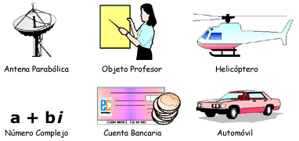
Objetos (1)
A continuación se muestran algunas de las propiedades que se pueden aplicar a los objetos, tal como se han definido:
  Los objetos son cosas
  Los objetos pueden ser simples o complejos
  Los objetos pueden ser reales o imaginarios

Slide 7
Objetos (2)
Casi todo puede ser considerado un objeto.
  El dinero, el helicóptero, una bicicleta, los perros, el coche.
Los objetos representan cosas, simples o complejas, reales o imaginarias.
  Una antena parabólica es un objeto complejo y real.
  Un objeto Profesor, representa los detalles y actividades de una persona, no es esa persona en sí misma, es pues, imaginario.
  Una frase, un número complejo, una receta y una cuenta bancaria también son representaciones de cosas intangibles.

Slide 8
Objetos (3)
Algunas cosas no son objetos, sino atributos, valores o características de objetos.
Es decir, no todas las cosas son objetos, ni son consideradas normalmente como objetos. Algunas de ellas son simplemente atributos de los objetos como el color, el tamaño y la velocidad.
Los atributos reflejan el estado de un objeto, la velocidad del objeto avión, o el tamaño de un objeto edificio.

Slide 9
* Otra Definición de Objetos
Se le llama objeto a todo lo que se ve en una ventana típica de Windows; los objetos son por ejemplo un botón de comando, una caja de texto, una imagen, en general todo objeto visible que puedas ver en la pantalla.
Se les llaman objetos porque cada uno de ellos poseen propiedades, eventos y métodos. Un botón de comando tiene propiedades tales como: Caption (Titulo) que indica el texto que tiene el botón, también tiene las propiedades: Width (Anchura) y Height (Altura) que establecen la anchura y altura del botón.
Se puede definir el Desarrollo Orientado a Objetos (DOO) como aquel en la que trabajamos con objetos visibles cada uno de los cuales poseen sus propios eventos, métodos y propiedades.

Slide 10
* Objetos, Propiedades y Clase
A los controles que colocamos en un formulario que poseen propiedades, métodos y eventos se les llaman objetos y a las características propias de esos objetos se les llaman propiedades.
La clase es la entidad genérica a la que pertenece un control, por ejemplo, en un programa puede haber varios botones, cada uno de los cuales es un objeto que pertenece a una clase de los controles (Ej. CommandButton de VB6).
Cada formulario y cada tipo de control tienen un conjunto de propiedades que definen su aspecto gráfico (tamaño, color, posición en la ventana, tipo y tamaño de letra, etc.) y su forma de responder a las acciones (eventos) del usuario. Cada propiedad tiene un nombre que viene ya definido por el lenguaje.

Slide 11
* Objetos, Propiedades y Clase (2)
Por lo general, las propiedades de un objeto son datos que tienen valores lógicos (true, false) o numéricos concretos, propios de ese objeto y distintos de las de otros objetos de su clase. Así pues, cada clase, tipo de objeto o control tienen su conjunto de propiedades, y cada objeto o control tienen valores determinados para las propiedades de su clase.
Casi todas las propiedades de los objetos pueden establecerse en tiempo de diseño y también casi siempre en tiempo de ejecución. En este segundo caso se accede a sus valores por medio de las sentencias del programa en forma análoga a como se accede a cualquier variable en un lenguaje de programación. Para ciertas propiedades ésta es la única forma de acceder a ellos.

Slide 12
* DOO & UML, Conceptos Básicos
OBJETO: Cualquier cosa, real o abstracta, acerca de la cual
almacenamos datos y los métodos que controlan dichos datos.
TIPO DE OBJETO: Es una categoría de objeto. Un objeto es una instancia de un tipo de objeto.
ATRIBUTOS: Características que definen a un objeto.
MÉTODOS: Especificación de la forma en que se controlan los datos de un objeto.
ENCAPSULADO: Empaque de datos y métodos, resultado de ocultar los detalles de implantación de un objeto respecto de su usuario.

Slide 13
* DOO & UML, Conceptos Básicos (2)
ENCAPSULADO: Empaque de datos y métodos, resultado de ocultar los detalles de implantación de un objeto respecto de su usuario.
MENSAJE: Es una solicitud para que se lleve a cabo una operación. Puede utilizar uno o más objetos como parámetros.
CLASE: Es una implantación en software de un tipo de objeto. Especifica una estructura de datos y los métodos operativos permisibles que se aplican a cada uno de sus objetos.
HERENCIA: Las instancias heredan las características de las clases a las que pertenecen. Las clases heredan características de las super-clases, etc.

Slide 14

* Ejemplo: El objeto coche
Para definir el objeto coche, hay que ser capaces de abstraer las funciones y atributos de un coche; es decir, hay que ser capaz de definir coche en términos de qué puede hacer y qué características lo distinguen de otros objetos.

Slide 15
Abstracción funcional
(abstraer funciones del objeto)
Funcionalmente, un coche puede realizar las siguientes acciones:
  Ir
  Parar
  Girar a la derecha
  Girar a la izquierda
Hay cosas que se sabe que los coches hacen, pero el cómo lo hacen, la implementación de ir, parar, girar (a la derecha, a la izquierda) es irrelevante desde el punto del diseño. Esto es lo que se conoce como abstracción funcional.

Slide 16
Abstracción de datos
De forma semejante a la anterior, un coche tiene las siguientes características o atributos:
  Color
  Velocidad
  Tamaño
  Carburante
La manera en que se almacenan o definen esos atributos, también es irrelevante para el diseño del objeto. Por ejemplo, el color puede definirse como la palabra rojo, o como un vector RGB (255,0,0).
La forma en que el objeto almacena el atributo color es irrelevante para el programador. Este proceso de despreocupación de cómo se almacena el color es lo que se llama abstracción de datos.

Slide 17
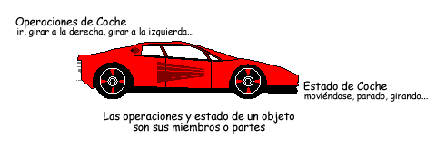
Encapsulamiento de Objetos
Los objetos encapsulan sus operaciones y su estado, son islas de estado y comportamiento.
  El comportamiento del objeto está definido por las operaciones
  El estado está definido por los datos o atributos del objeto

Slide 18
Encapsulación
Encapsulación es el término de orientación a objetos que describe la vinculación de unas operaciones y estado a un objeto particular.
La encapsulación está íntimamente relacionada con la ocultación de la información, definiendo qué partes de un objeto son visibles y qué partes están ocultas.
La encapsulación abarca a la ocultación de la información:
  Algunas partes son visibles (el interfaz público)
  Otras partes son ocultas (o privadas)

Slide 19
Encapsulación (cont...)
La ventaja de la ocultación de los detalles de implementación es que el objeto puede cambiar, y el interfaz público proporcionado ser compatible con el original.
Entonces los programas que utilizaban el objeto pueden seguir funcionando sin alteración alguna.Esto es extremadamente útil al modificar código (ya que se restringe la propagación de cambios).
También se fomenta la reusabilidad, ya que el código puede ser utilizado como una tecnología de caja negra (igual que los circuitos integrados en la industria electrónica). Y si se vuelve a pensar desde el punto de vista económico, esto viene a representar una ventaja de indudable valor.

Slide 20
Definición de objetos
Miembros Públicos
Los miembros públicos (interfaz o métodos) de una clase describen qué es lo que pueden hacer los objetos de esa clase.
Partes públicas:
  Llamadas métodos
  Qué puede hacer el objeto
  Qué es el objeto, su abstracción

Slide 21
Definición de objetos
Miembros Privados
Los miembros privados de una clase describen la implementación, el cómo lo hace.
Partes privadas:
  La implementación
  Cómo hace lo que hace
  Detrás de la barrera de encapsulación
En sistemas orientados a objeto puros, todo el estado es privado y sólo se puede cambiar a través de operaciones del interfaz público. Por ejemplo, un método frenar puede cambiar el estado del atributo velocidad.
Las clases representan el tipo al que pertenecen los objetos. Definen tanto los miembros operaciones como el estado, especificando cuáles son públicos y cuáles privados.

Slide 22
Interacciones entre objetos
Los objetos contribuyen al comportamiento del sistema colaborando con otros objetos. Por ejemplo:
  El volante interacciona con el objeto intermitente
  El objeto acelerador interacciona con el objeto motor
El modelado de objetos no sólo modela los objetos en un sistema, sino también sus interrelaciones. Para realizar su tarea, un objeto puede delegar trabajos en otro. Este otro puede ser parte integrante de él o ser cualquier objeto del sistema.

Slide 23
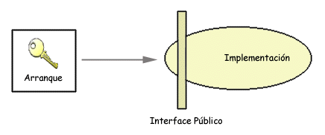
Intercambio de mensajes
Los objetos interaccionan enviándose mensajes unos a otros. El método de envío de mensajes depende de la naturaleza de los objetos modelados.
  Los objetos interaccionan por paso de mensajes
  Un objeto envía un mensaje a otro
  El otro puede contestar, cambiar su estado, o reaccionar de la manera apropiada
  Los objetos sólo pueden interaccionar a través de su interfaz público

Slide 24
Intercambio de mensajes (cont...)
Los mensajes son tratados por los métodos de la interfaz pública del objeto que los recibe. Debido a las normas de encapsulación y de ocultación de la información, no hay forma de influir (es decir, comunicar) con un objeto.
Tras la recepción de un mensaje el objeto actuará. La acción puede ser el envío de otros mensajes, cambiar el estado, o hacer cualquier otra cosa apropiada para el objeto en su estado.

Slide 25
Clasificación de objetos
Clasificación de Objetos
Los objetos con estados similares y mismo comportamiento se agrupan en clases. La palabra tipo se utiliza a menudo como sinónimo de clase.
Un objeto es una instancia particular de algo, un determinado coche, o tienda, o moneda. Al tratar con objetos, es conveniente clasificarlos en grupos con estado similar y comportamiento común. Se puede uno referir a un coche (significando cualquier instancia de la clasificación coche),
Mi coche, que es una instancia determinada de la clase coche.

Slide 26
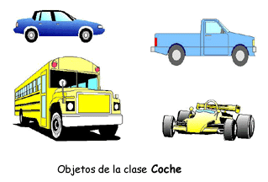
Clasificación de objetos
La clasificación puede ser arbitraria. Por ejemplo, una clase Transporte puede incluir objetos tren, objetos coche o incluso, objetos caballo.
El hecho de que esos objetos Transporte funcionen de forma diferente es irrelevante para el problema que se intenta resolver. Si Transporte sólo se preocupa del traslado de un sitio a otro, la implementación subyacente no importa.

Slide 27
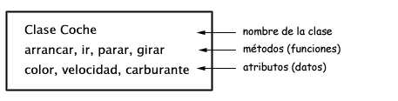
Clase
Una clase define un miembro real o una entidad abstracta. Es el tipo o clasificación de datos. Una clase define el comportamiento y atributos de un grupo de objetos de características similares.

Slide 28
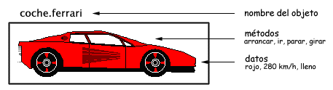
Objeto (Clases)
Un objeto es una instancia o variable de una clase. Se dice que pertenece a la clase. Un objeto se distingue de otros miembros de la clase por sus atributos.

Slide 29
Herencia
La herencia es un mecanismo que permite la definición de una clase a partir de la definición de otra ya existente. La herencia permite a un conjunto de clases relacionadas permanecer bajo un único paraguas, de forma que puedan ser consideradas y manejadas colectivamente.
La herencia permite el refinamiento o especialización de una clase existente:
  Se pueden definir los miembros
  Se pueden ocultar los miembros
  Se pueden añadir nuevos miembros
La herencia es la característica clave de los sistemas orientados a objeto para propiciar la reusabilidad:
  Es la parte orientada de los sistemas de objetos
  Implementa las relaciones es-un (type of) o es-una-clase-de (instance of)

Slide 30
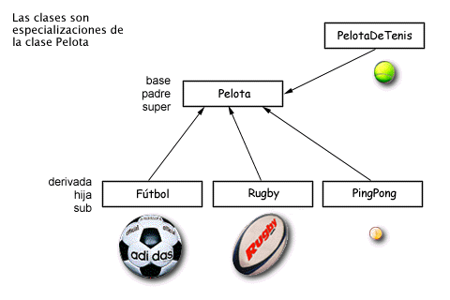
Herencia

Slide 31
Herencia
La clase Pelota es la clase padre (o base, o superclase) en la jerarquía de abajo. Sus métodos y atributos son heredados por las clases derivadas (hijas o subclases).
Fútbol es una clase de Pelota. Fútbol tiene todos los atributos y operaciones de Pelota. No obstante, la clase Fútbol ha ocultado (hecho privada) la operación desinflar (sacándola del interfaz público) y sobrecargando el método lanzar con una implementación apropiada para el fútbol.
La herencia es una forma de especialización en la que las clases hijas son refinadas para tener el comportamiento y atributos adecuados para la aplicación de que se trate. Al poder las clases derivadas añadir, redefinir y ocultar miembros, la herencia se convierte en reusabilidad programable.
Otra razón para redefinir un método es que la clase base proporcione una implementación no óptima. A la luz del contexto en que se usen, las subclases pueden proporcionar una implementación óptima.

Slide 32
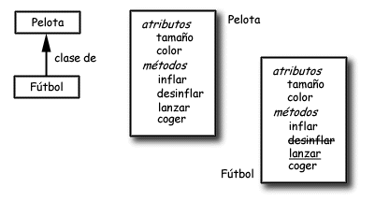
Herencia

Slide 33
Modelado con objetos
Una de las ventajas de la aproximación orientada a objetos es que permite que el problema sea representado en términos específicos del dominio. Esto permite a los diseñadores construir modelos que se proyectan directamente en el problema de la aplicación.
Sistema escuela Clase Libro Clase Pizarra Clase Tiza Clase Diploma Clase Borrador | Sistema interfaz gráfico de usuario Clase Pantalla Clase Ventana_De_Texto Clase Botón Clase Barra_De_Desplazamiento Clase Ventana_De_Dialogo
La ventaja de crear modelos cercanos al dominio es que son fáciles de comprender, hay menor probabilidad de cometer errores y descuidos, y los modelos pueden ser verificados por los usuarios que definen los requisitos.

Slide 34
Clases abstractas
Una clase abstracta es una descripción incompleta de algo. Un conjunto de operaciones y atributos que por sí solos no describen nada.
  Las clases abstractas no pueden ser instanciadas
  No es posible crear objetos o variables
  Describen partes de objetos
  Creadas por generalización, características comunes, pero no completas
  Utilizadas en polimorfismo para definir operaciones comunes
  Las clases abstractas se utilizan junto con la herencia

Slide 35
Polimorfismo
Polimorfismo. Los métodos pueden ser polimórficos si se aplican objetos de distintas clases para conseguir el mismo significado semántico.
Por ejemplo, lanzar puede ser implementado tanto para un objeto PelotaDeTenis como para el objeto Béisbol.

Slide 36
Polimorfismo (2)
El polimorfismo permite que una misma operación pueda llevarse a cabo de forma diferente en clases diferentes.
Por ejemplo, la operación mover, es distinta para una pieza de ajedrez que para una ficha de parchís, pero ambos objetos pueden ser movidos.

Slide 37
El Proceso de Desarrollo OO
ANÁLISIS
DISEÑO
IMPLEMENTACIÓN
PRUEBAS
PUESTA MARCHA

Slide 38
Desarrollo OO
ANÁLISIS:
Características comunes de los documentos (identificación, título, descripción, versión, fecha, revisión)
Documentos de análisis
Especificación de requisitos o requerimientos
Diagramas de caso de uso
Escenarios y sub-escenarios
Prototipos oo

Slide 39
Ing. Req. en el Desarrollo OO
Análisis orientado a objetos:
Es un método que examina los requisitos desde la perspectiva de las clases y los objetos que se encuentran en el vocabulario del dominio del problema.

Slide 40
Desarrollo OO
DISEÑO (PRELIMINAR Y DETALLADO):
Modelado de clases, objetos y mecanismos de colaboración.
  - Diagramas de Interacción (de Secuencia y de Colaboración).
  - Diagrama de Clases y consulta de patrones de diseño.
  - Diagramas de Objetos
  Modelado del comportamiento de clases y objetos.
        - Diagramas de actividades
        - Diagramas de estado

Slide 41
Desarrollo OO
DISEÑO (PRELIMINAR Y DETALLADO):
Construcción deel modelo físico.
  - Diagramas de Componentes.
  - Diagrama de Despliegue. oo

Slide 42
Desarrollo OO
IMPLEMENTACIÓN:
Las decisiones iniciales de implementación se toman a partir de los diagramas de componentes y de despliegue.
  Se implementan las clases de un componente a partir de los diagramas de clases y diagramas de objetos.
  A partir de los diagramas de actividades y de de estados se implementa el comportamiento de los métodos de cada clase. oo

Slide 43
Desarrollo OO
PRUEBA:
Prueba unitaria de cada clase.
Prueba de módulos.
Prueba de integración se realiza siguiendo los escenarios, diagramas de interacción, actividades y estados. oo

Slide 44
* Programas orientados a eventos
Es lógico que para que un programa se pueda llamar orientado a eventos debe haber sido creado en un lenguaje de programación orientado a objetos, ya que cada objeto espera a algún evento que realice el usuario sobre él.
Los programas orientados a eventos son los programas típicos de Windows, Linux, etc, que esperan a que el usuario realice alguna acción, ya sea con el mouse o con el teclado para realizar alguna función.
por ejemplo: la calculadora de Windows espera a que el usuario haga clic (evento clic) con el mouse sobre uno de los botones que contienen los números para ponerlo en la caja de texto, o bien, espera a que el usuario pulse un número desde el teclado para ponerlo en la caja de texto.

Slide 45
Conclusiones
Al ser la OO más natural que las técnicas de análisis y diseño estructurado, se puede desde una etapa muy temprana, categorizar objetos y su comportamiento.
Se da una mejor comunicación entre los arquitectos de info. y los clientes.

